Slide 1
Школа пациентов с хронической сердечной недостаточностью
Региональный центр ХСН
Алтайский краевой кардиологический диспансер

Slide 2
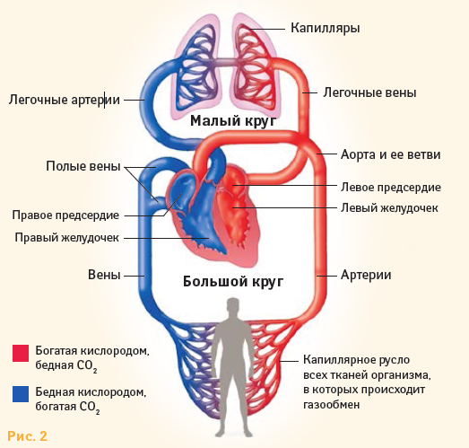
Круги кровообращения
Кровь обеcпечивает организм кислородом и питательными веществами.
В организме два круга кровообращения:
большой и малый.
Большой осуществляет кровообращение во всем организме, малый ответственен за циркуляцию крови только в легких.
Терещенко С.Н. Сердечная недостаточность. Памятка для пациентов, членов их семей и друзей. www.hfrus.com/literatura

Slide 3
Наиболее частые причины сердечной недостаточности
Повышенное артериальное давление (гипертония)
Ишемическая болезнь сердца (стенокардия)
Перенесенный инфаркт миокарда
Сахарный диабет
Пороки клапанов сердца
Чрезмерное употребление алкоголя
Инфекционное поражение мышцы сердца
Адаптировано с сайта heartfailurematters.org

Slide 4
Что такое сердечная недостаточность?
Нарушение функции сердца.
Сердце не может удовлетворительно выполнять свою насосную функцию по снабжение организма кислородом и питательными веществами.
Врачи называют такое состояние «сердечной недостаточностью» или «недостаточностью кровообращения».
Терещенко С.Н. Сердечная недостаточность. Памятка для пациентов, членов их семей и друзей. www.hfrus.com/literatura

Slide 5
Фракция выброса
ФВ левого желудочка — часть крови, которую сердце способно выбросить в большой круг кровообращения за одно сокращение
Норма ≥ 50%
↓
ФВ означает прогрессирование ХСН!
Адаптировано из Национальные рекомендации ОССН, РКО и РНМОТ по диагностике и лечению ХСН (четвертый пересмотр)/ Сердечная Недостаточность. 2013; Том 14, № 7(81)

Slide 6
Сердечная недостаточность — опасное заболевание, требующее активного лечения!
В течение года после установления диагноза:
~50%
Рака легкого умирают
~35-50%
Тяжелой* ХСН умирают
В течение месяца после госпитализации:
~30%
Пациентов с ХСН снова попадают в больницу
При хронической сердечной недостаточноcти часто происходит ухудшения состояния, необходимость госпитализации, больные имеют низкое качество жизни!
* ХСН III-IV функционального класса.
Fauci AS, Braunwald E, Kasper DL, et al, eds. Harrison's Principles of Internal Medicine. 17th ed. New York: McGraw-Hill; 2008. Roger V.L. et al. JAMA. 2004;292(3):344-350. McMurray J., Stewart S. Epidemiology, etiology, and prognosis of heart failure. // Heart. – 2000. – Vol. 83. Мерабишвили В.М., Дятченко О.Т. Статистика рака легкого (заболеваемость, смертность, выживаемость) // Практическая онкология 2000.

Slide 7
Как помочь себе этого избежать?

Slide 8
Нужно знать
Симптомы хронической сердечной недостаточности
Как диагностируют СН
Как лечат СН
Когда и зачем обращаться к врачу

Slide 9
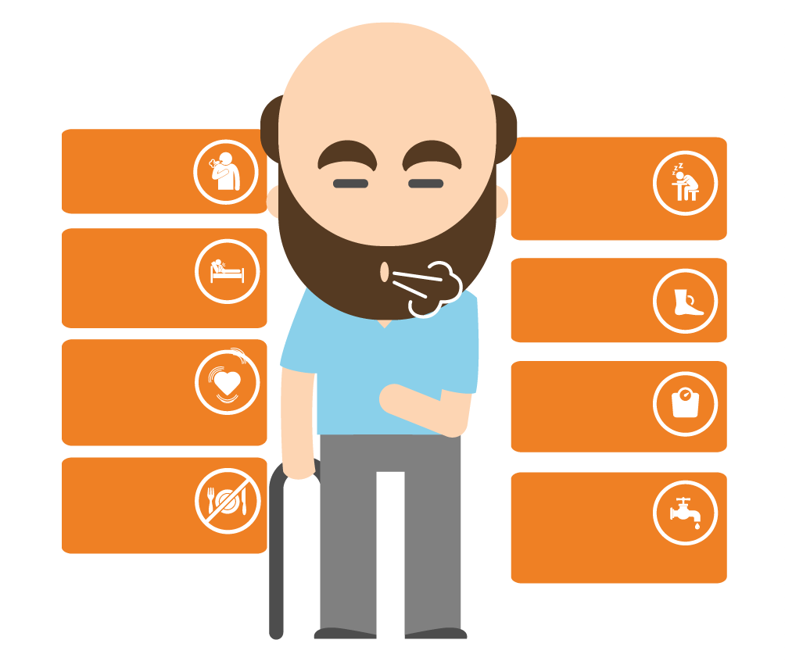
Клинические проявления хронической сердечной недостаточности
Одышка
Слабость и утомляемость
Ночное удушье
Отеки
Учащенное сердцебиение
Внезапное увеличение веса
Снижение аппетита
Частое мочеиспускание
Национальные рекомендации ОССН, РКО и РНМОТ по диагностике и лечению ХСН (4-й пересмотр) / Сердечная Недостаточность. 2013; Том 14, № 7(81)

Slide 10
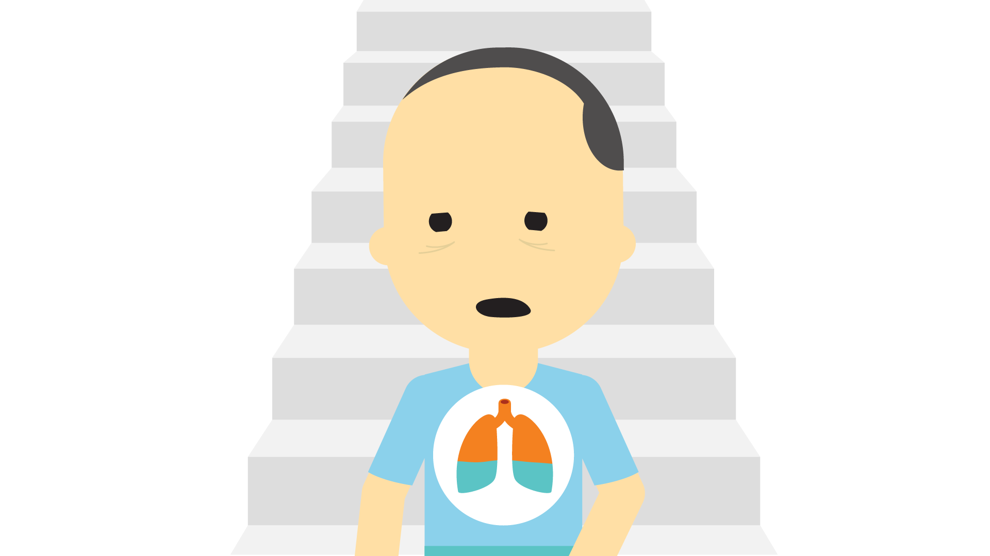
Одышка
Одышка формируется из-за застоя крови в легких (в малом кругу кровообращения).
Жидкость из сосудов выходит в пространство легких, вызывая затруднение дыхания.
Терещенко С.Н. Сердечная недостаточность. Памятка для пациентов, членов их семей и друзей. www.hfrus.com/literatura

Slide 11
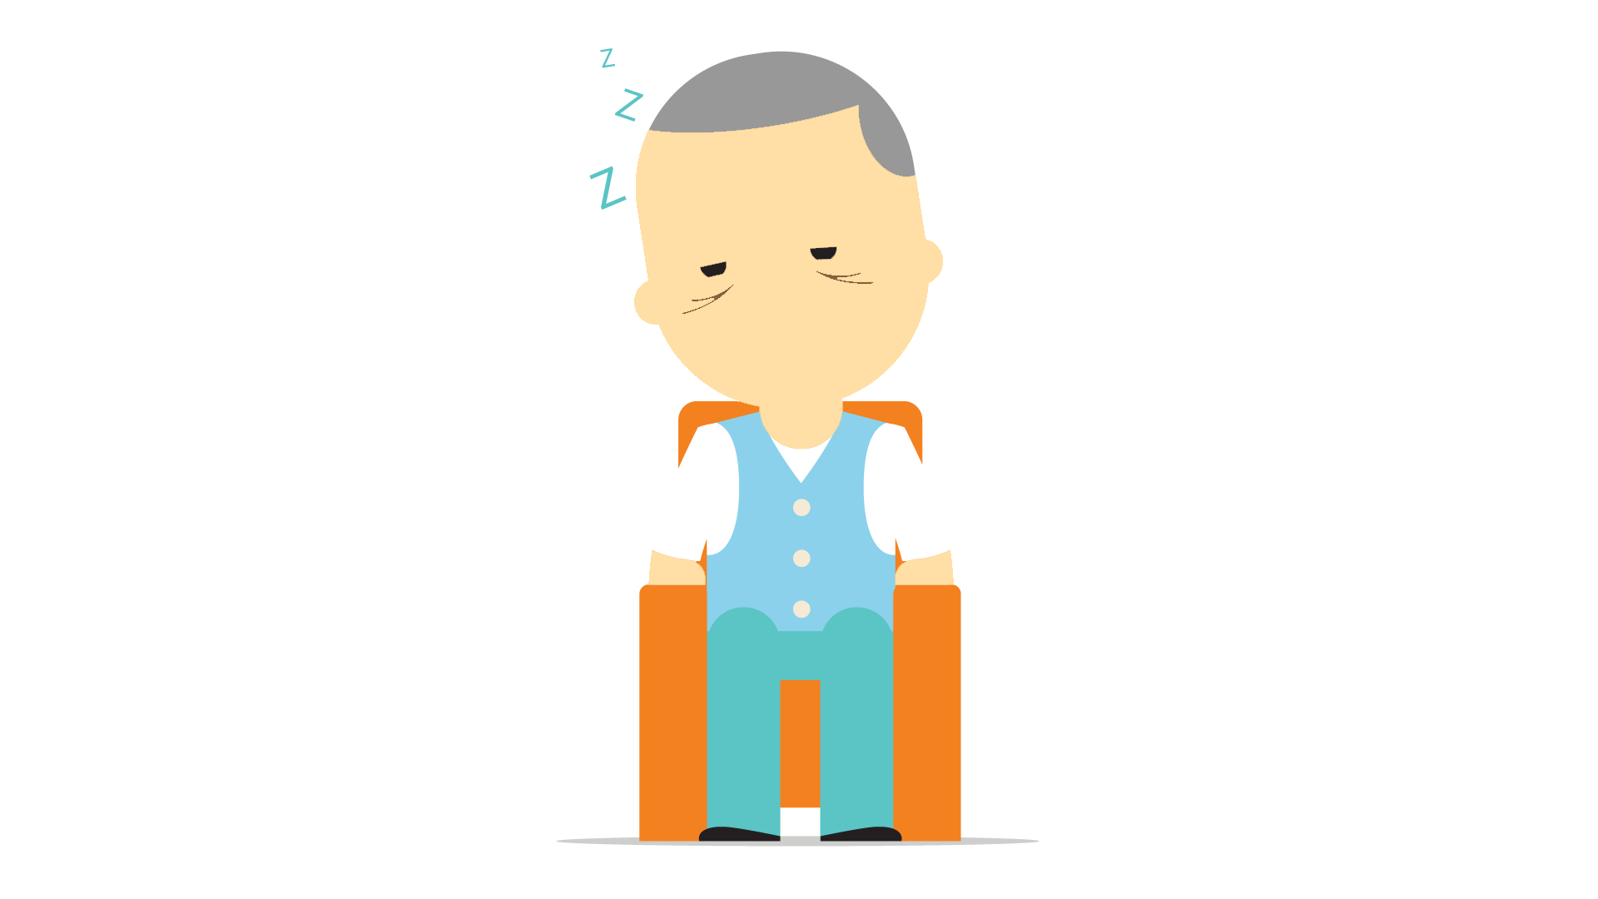
Слабость и утомляемость
Мышцы не получают достаточно кислорода и питательных веществ, поэтому даже после полноценного ночного сна Вы можете чувствовать себя утомленными.
Нагрузки, которые раньше переносились хорошо, теперь вызывают чувство усталости (желание посидеть или полежать).
Требуется дополнительный дневной отдых.
Адаптировано с сайта heartfailurematters.org

Slide 12

Учащенное сердцебиение
В начале заболевания сердцебиение возникает при небольших физических нагрузках, а при прогрессировании заболевания и в покое.
Иногда возникают приступы сердцебиения продолжительностью от нескольких минут до нескольких часов и даже дней.
В такой ситуации необходимо немедленно обратиться к врачу.
Терещенко С.Н. Сердечная недостаточность. Памятка для пациентов, членов их семей и друзей. www.hfrus.com/literatura

Slide 13
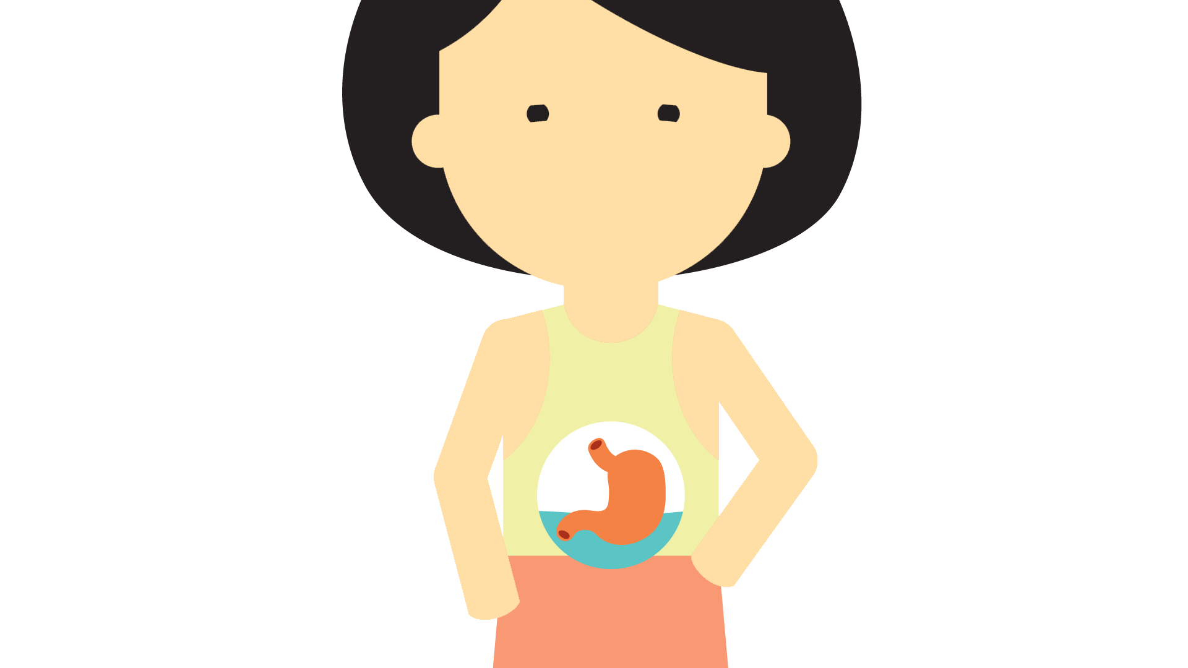
Снижение аппетита при ХСН
Нарушения в пищеварительной системе характерно для ХСН и возникает как следствие недостатка кислорода тканям и рефлекторных влияний нервной системы, а также скопления жидкости в брюшной полости.
Терещенко С.Н. Сердечная недостаточность. Памятка для пациентов, членов их семей и друзей. www.hfrus.com/literatura

Slide 14
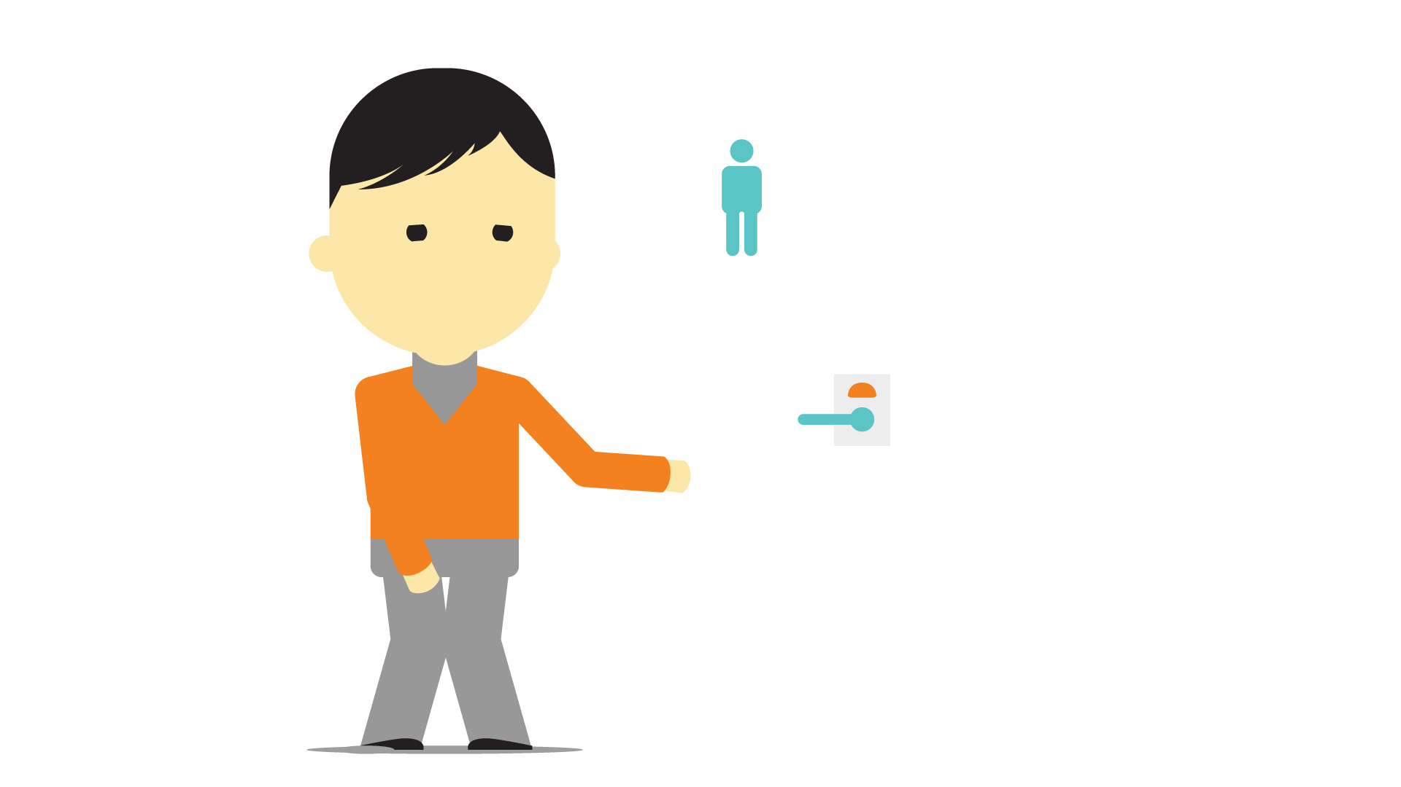
Частота мочеиспускания
При ХСН из-за нарушения работы почек мочеиспускание может быть редким, усиливаться в ночное время.
Если вы принимаете диуретики, то позывы к мочеиспусканию могут учащаться, возникать внезапно и не в подходящее время.
Терещенко С.Н. Сердечная недостаточность. Памятка для пациентов, членов их семей и друзей. www.hfrus.com/literatura

Slide 15

Внезапное увеличение веса
Внезапное увеличение веса при ХСН может быть следствием застоя жидкости. Из-за недостаточной насосной функции сердца кровь застаивается и жидкость из крови выходит в органы и ткани, что проявляется резким увеличением веса.
Адаптировано с сайта heartfailurematters.org

Slide 16

Отеки
Из за нарушения работы сердца кровь застаивается в теле, в результате вода из крови выходит в ткани — образуются отеки.
Отеки сперва появляются в области лодыжек и голеней, затем могут распространиться выше и после ночного отдыха не исчезают.
Вначале может возникать пастозность, которую можно заметить по следам от носок, затруднению надеть привычную обувь.
Увеличению массы тела на 1 кг соответствует задержка 1 литра жидкости
Адаптировано с сайта heartfailurematters.org

Slide 17

Ночное удушье
Для сердечной недостаточности характерным признаком является чувство нехватки воздуха в ночное время, от которого пациент внезапно просыпается. Обычно это состояние облегчается
при смене горизонтального положения на сидячее.
Адаптировано с сайта heartfailurematters.org

Slide 18
Классификация ХСН
IV Функциональных Класса (по NYHA New-York Heart Association)
I ФК – самый легкий
II
III
IV ФК – самый тяжелый
Адаптировано с сайта heartfailurematters.org

Slide 19
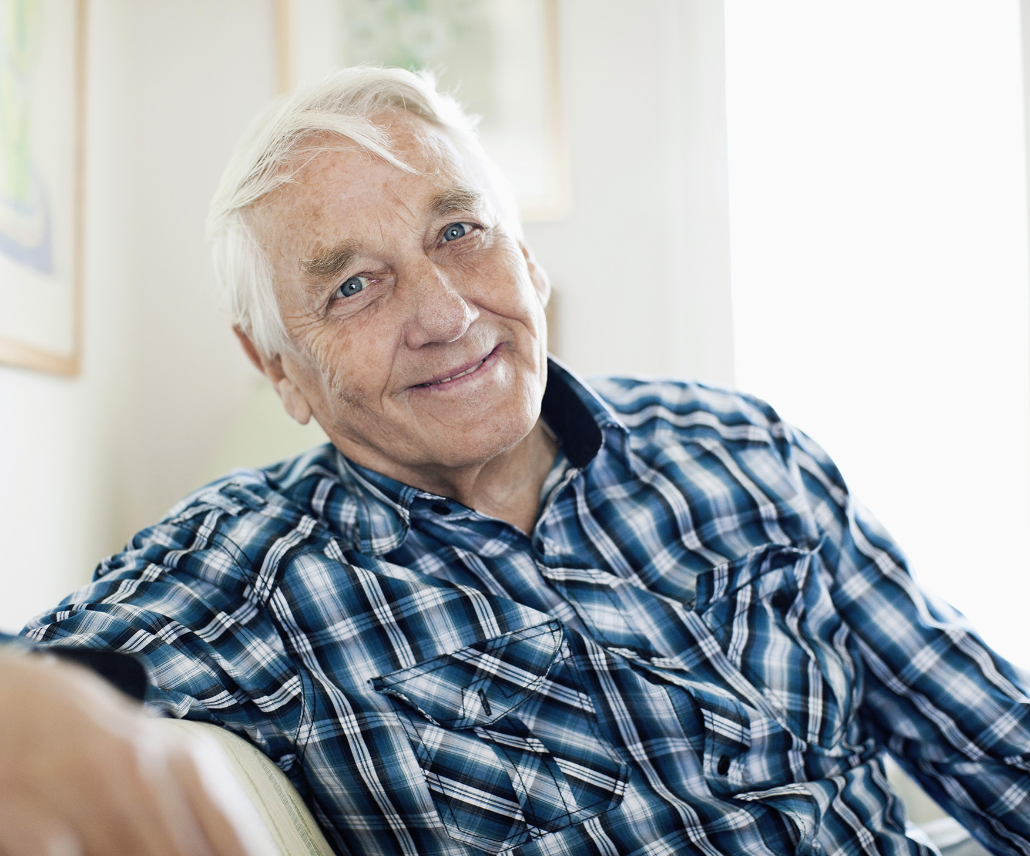
Что делать, если установлен диагноз ХСН?
Сердечная недостаточность — серьезный диагноз, но это не приговор!
Сегодня существуют доказанные методы замедления прогрессирования болезни, уменьшения симптомов!
Если четко следовать рекомендациям врача по образу жизни, питанию, терапии Вы сможете значительно улучшить свое состояние, качество жизни и продлить свою жизнь!
Изображенные пациенты не являются пациентами с ХСН
Терещенко С.Н. Сердечная недостаточность. Памятка для пациентов, членов их семей и друзей. www.hfrus.com/literatura

Slide 20
Лечение сердечной недостаточности
Лечение состоит из:
Диеты
Физических упражнений
Медикаментозного лечения
Мероприятий по изменению образа жизни
Самоконтроля симптомов ХСН
Адаптировано с сайта heartfailurematters.org

Slide 21
Что дает правильное лечение сердечной недостаточности:
Увеличение продолжительности жизни
Улучшение работы сердца или предупреждение дальнейшего ухудшения
Уменьшение симптомов сердечной недостаточности
Улучшение качества Вашей жизни
Адаптировано с сайта heartfailurematters.org

Slide 22
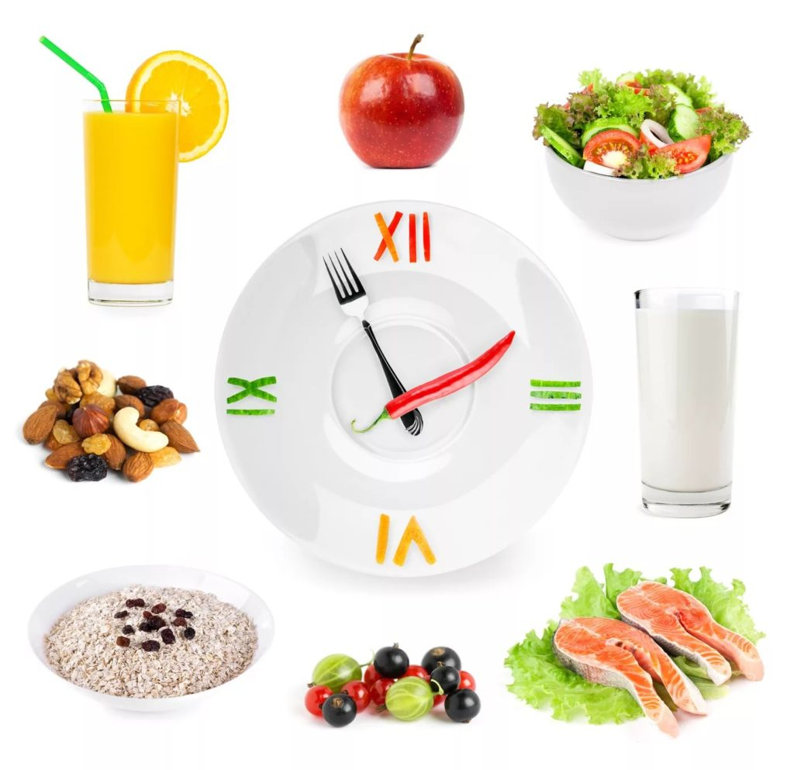
Общие рекомендации по диете
Принимать пищу небольшими порциями, до 5 приемов в день.
Последний прием — не позже чем за 4-5 ч. до сна.
Все блюда готовятся без соли, мясо и рыба готовятся на пару или отвариваются в воде или запекаются.
Исключаются: крепкий чай и кофе, какао, шоколад, острые блюда, копчености.
Ограничиваются овощи, вызывающие метеоризм: редька, чеснок, лук, бобовые, капуста, газированные напитки.
Ограничение потребления жидкости менее 1,5 литров необходимо при декомпенсации сердечной недостаточности. В обычных ситуациях не рекомендуется употреблять более 2 литров жидкости в сутки.
Справочник по диетологии / Под редакцией В.А. Тутельяна, М.А. Самсонова 3-е издание, перераб. и доп.-М.: Медицина, 2002- 544с.

Slide 23
Что нужно есть при ХСН
Хлеб
И злаки
Супы
Мясо, птица
Овощи вареные, запеченные
Молочные продукты
Справочник по диетологии / Под редакцией В.А. Тутельяна, М.А. Самсонова 3-е издание, перераб. и доп.-М.: Медицина, 2002- 544с.

Slide 24

Употребление поваренной соли
Соль – основной источник натрия. Если Вы употребляете с пищей много соли, в Вашем организме задерживается жидкость (вода), затрудняя работу сердца и вызывая отеки.
При сердечной недостаточности требуется ограничение приема поваренной соли, причем тем большее,
чем выраженнее у Вас симптомы болезни:
1) I ФК – не употреблять соленой пищи (до 3 г соли);
2) II ФК – плюс не досаливать пищу (до 1,5 г соли);
3) III ФК – плюс продукты с уменьшенным содержанием
соли и приготовление без соли (<1,0 г соли).
Национальные рекомендации ОССН, РКО и РНМОТ по диагностике и лечению ХСН (4-й пересмотр) / Сердечная Недостаточность. 2013; Том 14, № 7(81)

Slide 25

Алкоголь
Алкоголь строго запрещен для больных с алкогольной кардиопатией!
Алкоголь при ХСН допустим в небольших количествах, если врач не запретил Вам!
Национальные рекомендации ОССН, РКО и РНМОТ по диагностике и лечению ХСН (4-й пересмотр) / Сердечная Недостаточность. 2013; Том 14, № 7(81)

Slide 26

Курение
Курение крайне вредно для сердца!
Отказ от курения рекомендован всем больным с ХСН!
Курение увеличивает риск сердечных приступов и усиливает одышку.
Под влиянием никотина учащается ритм работы сердца и происходит спазм сосудов, что существенно затрудняет работу сердца.
Курящие больные в 2 раза чаще некурящих умирают от сердечно-сосудистых осложнений.
Национальные рекомендации ОССН, РКО и РНМОТ по диагностике и лечению ХСН (4-й пересмотр) / Сердечная Недостаточность. 2013; Том 14, № 7(81)

Slide 27
Распорядок дня больного с ХСН
Показатели | I–II ФК | III ФК | IV ФК
Дневная полноценная активность, час | 10–12 | 6–8 | 1–2
Дневная сниженная активность, час | 3–4 | 6–8 | Более 8
Дневной сон, час | — | 1–2 | Более 2
Ночной сон, час | 7–8 | 8 | Более 8
Обязательная продолжительность динамической физической нагрузки, мин. | 45 | 30 | 10–15
Адаптировано с сайта heartfailurematters.org

Slide 28

Физические нагрузки
Физическая нагрузки рекомендуется всем пациентам с I–IV ФК ХСН!
Физические нагрузки способствуют увеличению выносливости, улучшению качество жизни, замедлению прогрессия кахексии, улучшению течение заболевания, кроме того достоверно
замедляется прогрессирование заболевания!
Изображенные пациенты не являются пациентами с ХСН
Адаптировано с сайта heartfailurematters.org

Slide 29
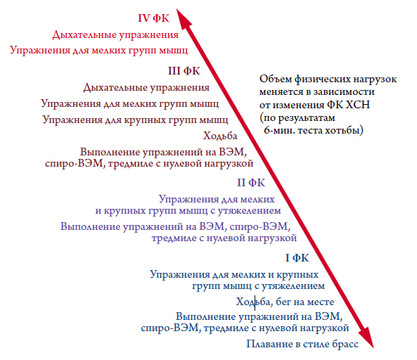
Физические нагрузки
Национальные рекомендации ОССН, РКО и РНМОТ по диагностике и лечению ХСН (4-й пересмотр) / Сердечная Недостаточность. 2013; Том 14, № 7(81)

Slide 30
Контроль веса
У пациентов с сердечной недостаточностью часто происходят
резкие изменения веса тела. Поэтому за ними нужно внимательно следить, т.к. эти скачки веса могут указывать на изменения в состоянии здоровья, на выраженность задержки жидкости в организме.
Взвешивайтесь каждое утро • В одной и той же одежде • После мочеиспускания • Перед едой • На одних и тех же весах • Записывайте полученные цифры в календарь или дневник самоконтроля
Прирост веса >2 кг за ~1 неделю, скорее всего, свидетельствует о задержке жидкости в организме и риске развития декомпенсации!
Адаптировано с сайта heartfailurematters.org

Slide 31

Соблюдение назначений врача при выписке из стационара
Необходима согласованность назначений в стационаре и в поликлинике!
Назначенное лечение не должно отменяться без необходимости, так как это значительно снижает эффективность терапии и может приводить к ухудшению вашего состояния!
Изображенные пациенты не являются пациентами с ХСН
Национальные рекомендации ОССН, РКО и РНМОТ по диагностике и лечению ХСН (4-й пересмотр) / Сердечная Недостаточность. 2013; Том 14, № 7(81)

Slide 32
Почему важно соблюдать назначения врача?
Несоблюдение рекомендация врача является основной причиной низкой эффективности лечения во всем мире (особенно в России), продолжающегося прогрессирования болезни и преждевременной смерти!
Все рекомендации были созданы в результате длительных наблюдений, исследований больных с ХСН, и включают в себя те меры, которые действительно работают!
Ваше здоровье – ваша ответственность! Крайне важно ответственно и внимательно относиться ко всем рекомендациям.
Терещенко С.Н. Сердечная недостаточность. Памятка для пациентов, членов их семей и друзей. www.hfrus.com/literatura

Slide 33

Если у Вас депрессия, тревога
Сниженное настроение, тревога – очень частые спутники ХСН!
Депрессия значительно снижает мотивацию к лечению, эффективность терапии.
Не бойтесь обратиться за помощью к психиатру или психотерапевту, депрессию необходимо лечить!
Эффективное лечение ХСН способствует нормализации настроения!
Изображенные пациенты не являются пациентами с ХСН
Смулевич А.Б. Депрессии при соматических и психических заболеваниях. М., 2003.

Slide 34
Когда необходимо обратиться к врачу
Вам следует немедленно обратиться за медицинской помощью, если у Вас имеются следующие симптомы: длительная непроходящая боль в груди, тяжелая продолжительная одышка, обморок!
Усиление одышки Одышка появляется при меньшей нагрузке, чем раньше
Нарастающее утомление, усталость Невозможность выполнять привычные действия
Учащенное сердцебиение Частое сердцебиение, сохраняющееся несколько часов или дней (особенно, если оно не ритмично)
Адаптировано с сайта heartfailurematters.org

Slide 35
Когда необходимо обратиться к врачу
Резкая потеря аппетита, рвота, стойкие нарушения стула
Отсутствие диуреза, редкое скудное мочеиспускание или наоборот – резкое учащение мочеиспускания
Набор веса более ≥2 кг за неделю
Нарастание отеков, появление отечности (пастозности) в новых областях тела
Частая одышка, заставляющая просыпаться Необходимость дополнительных подушек для комфортного сна
Адаптировано с сайта heartfailurematters.org

Slide 36
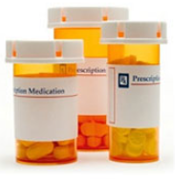
Препараты для лечения сердечной недостаточности
Регулярно принимая качественную медикаментозную терапию ХСН, Вы получаете возможность прожить долгую полноценную жизнь, несмотря на наличие у Вас заболевания!
Задачи, которые призвана решать лекарственная терапия можно разделить на 2 основные группы:
Улучшение прогноза, т.е.
Увеличение продолжительности жизни;
Замедление прогрессирования ХСН;
Уменьшение риска обострений ХСН и госпитализаций.
Уменьшение симптомов, например:
Увеличение физических нагрузок, которые Вы можете переносить без возникновения слабости и одышки;
Снятие отеков;
Уменьшение сердцебиения и др.
Адаптировано их Мареев В.Ю. и др. Клинические рекомендации. Хроническая сердечная недостаточность/ Сердечная Недостаточность. 2017;18(1):3-40

Slide 37
Медикаментозное лечение
Общие рекомендации по применению
• Вы несете ответственность за прием препарата. Вы должны точно знать, какой препарат вы принимаете, как часто и для чего вы это делаете.
• Возможно, вы должны будете принимать много лекарств – каждое из них выполняет свою задачу.
• Постарайтесь не пропускать прием препарата, принимайте все лекарства вовремя и в соответствии с рекомендациями. В этом вам может помочь памятка или специальные контейнеры для приема лекарств.
• Помните, что вы с вашим лечащим врачом делаете одно дело, так что обсудите, насколько удобно для вас принимать эти препараты и, если у вас есть какие-то вопросы, или вам нужна помощь – просто попросите об этом.
Адаптировано с сайта heartfailurematters.org

Slide 38
Медикаментозное лечение
Препараты, подавляющие активность РААС
Ингибиторы АПФ
Блокаторы АТ-рецепторов
(сартаны)
АРНИ
Очень важно регулярно принимать препараты!
Адаптировано с сайта heartfailurematters.org

Slide 39



Медикаментозное лечение
АРНИ – ЮПЕРИО
ангиотензиновых рецепторов и неприлизина ингибитор
Одновременно блокирует систему, которая приводит к ухудшению хронической сердечной недостаточности (ХСН), и усиливает положительные эффекты системы, помогающей справиться с ХСН,
что способствует восстановлению баланса Ваших внутренних гормональных систем.
Наиболее возможные побочные эффекты:
сухой кашель - гораздо реже, чем при приеме иАПФ;
головокружение в связи с понижением АД;
Не принимается вместе с иАПФ или БРА (сартанами)
Очень важно регулярно принимать препараты!
Адаптировано из Мареев В.Ю. и др. Клинические рекомендации. Хроническая сердечная недостаточность/ Сердечная Недостаточность. 2017;18(1):3-40

Slide 40

Медикаментозное лечение
Бета-адреноблокаторы (β-АБ)
Бета-блокаторы помогают замедлить ритм Вашего сердца, снизить артериальное давление и, таким образом, защитить Ваше сердце от продолжительного действия адреналина и норадреналина («гормонов стресса»)
Замедляют сердцебиение и уменьшают нагрузку на сердце
Наиболее возможные побочные эффекты:
Увеличение утомляемости при нагрузках – обычно возникает в начале приема и постепенно проходит;
Похолодание рук и ног;
Усугубление течения бронхиальной астмы (если Вы ей страдаете)
Очень важно регулярно принимать препараты!
Адаптировано с сайта heartfailurematters.org

Slide 41

Медикаментозная терапия Антагонисты минералокортикоидных рецепторов (АМКР)
АМКР действуют на почки и сердце
Действие АМКР на почки приводит к слабому мочегонному эффекту, который усиливается, если ваш лечащий доктор увеличивает принимаемую вами дозу
Действие АМКР на сердце приводит к уменьшению жесткости миокарда
Наиболее возможные побочные эффекты:
Увеличение уровня калия – необходимо контролировать анализы крови;
При приеме некоторых препаратов возможно нагрубание и болезненность молочных желез, особенно у мужчин.
Очень важно регулярно принимать препараты!
Адаптировано из Мареев В.Ю. и др. Клинические рекомендации. Хроническая сердечная недостаточность/ Сердечная Недостаточность. 2017;18(1):3-40

Slide 42
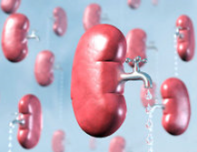
Медикаментозная терапия ДИУРЕТИКИ (мочегонные препараты)
Диуретики или мочегонные препараты действуют на почки и применяются при отеках – задержке жидкости в организме
Выведение жидкости из организма приводит к быстрому улучшению самочувствия и уменьшению отеков
Важно понимать, что диуретики не замедляют течения сердечной недостаточности, а всего лишь облегчают состояние
Применяются
ТОЛЬКО в сочетании с другими препаратами для лечения сердечной недостаточности
Бесконтрольное и нерегулярное применение диуретиков приводит к ухудшению состояния!
Адаптировано из Мареев В.Ю. и др. Клинические рекомендации. Хроническая сердечная недостаточность/ Сердечная Недостаточность. 2017;18(1):3-40

Slide 43

Больше информации – на сайте про ХСН
http://молодысердцем.рф/
Подробнее о заболевании
Основные симптомы
В каком случае обращаться к врачу
Рекомендации по диете и физической активности

Slide 44
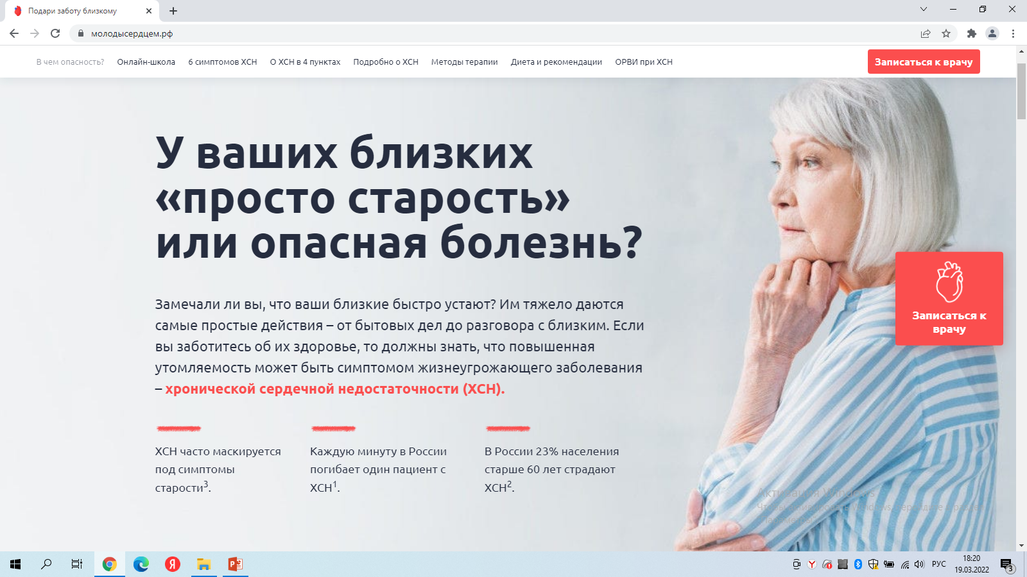

Slide 45
Спасибо за внимание!
Мероприятие проводится при финансовой поддержке ООО «Новартис Фарма»

